Slide 1
Verben – Passiv
Verbs – passive

Slide 2
P a s s i v
passive voice
Beim Aktiv ist die Person wichtig, die etwas macht.
In the active form the person who does something, is important and known.
Beispiel: Frau Meier backt den Kuchen.
Frage: Wer backt den Kuchen?
Beim Passiv ist die handelnde Person unwichtig oder unbekannt. Die Handlung selbst ist wichtig.
In the passive form the action itself is important and not the person who does it.
Beispiel: Ein Kuchen wird gebacken.
Frage: Was passiert?

Slide 3
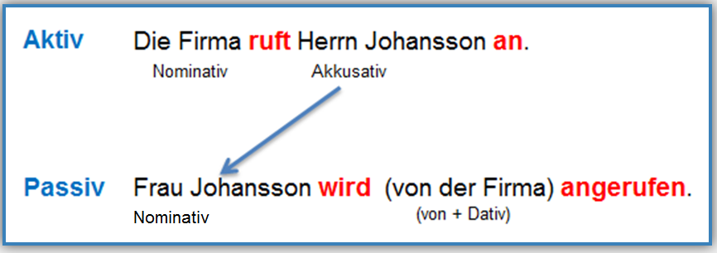
P a s s i v
passive voice
Soll die Person, die etwas tut, trotzdem genannt werden, benutzt man die Präposition von + Dativ.
If the acting person needs to be mentioned, the preposition „von“ + dative is used.

Slide 4
P a s s i v
passive voice
Das Passiv kann in verschiedenen Zeiten benutzt werden.
The passive form kann be used in different tenses.
Es wird immer aus zwei Teilen gebildet:
The passive form is formed of two parts:
Präsens:
Präteritum:
Perfekt:
Plusquamperfekt:
Passiv Futur:
werden + Partizip Perfekt
wurden + Partizip Perfekt
sein + Partizip Perfekt + worden
waren + Partizip Perfekt + worden
werden + Partizip Perfekt + werden

Slide 5
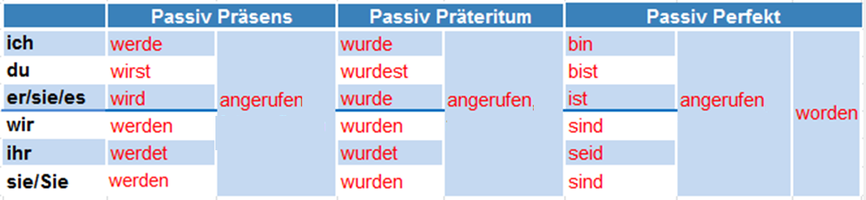
P a s s i v
passive voice
Das Passiv muss konjugiert werden.
The passive form needs to be conjugated.

Slide 6
P a s s i v
passive voice
Wortstellung:
Word order:
Wortstellung in einer Frage:
Word order in a question:
 | Position 2 |  | Ende
Er | wurde | im Restaurant | angerufen.
wurden
Partizip Perfekt
Position 1 |  |  | Ende
Bist | du | gestern | angerufen worden?
sein
Partizip Perfekt + worden

Slide 7
P a s s i v
passive voice
Es gibt einige Verben, die kein Passiv bilden können.
There are some verbs that do not have a passive form.
Verben der Fortbewegung Verbs of motion | Beispiele: gehen, laufen
Verben der Zustandsveränderung Verbs of condition change | Beispiele: aufwachen, wachsen
Reflexive Verben Reflexive verbs | Beispiele: sich kümmern
Verben mit „wissen“ Verbs with „wissen“ | Beispiele: wissen, kennen, erfahren
Verben mit einer Mengenangabe Verbs with an indication of quantity | Beispiele: kosten, wiegen, enthalten
Verben mit „haben / bekommen“ Verbs with „haben / bekommen“ | Beispiele: haben, besitzen, kriegen

Slide 8
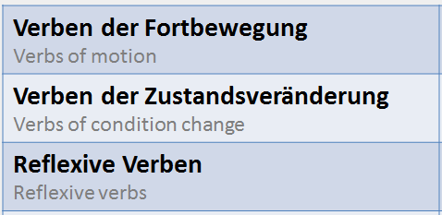
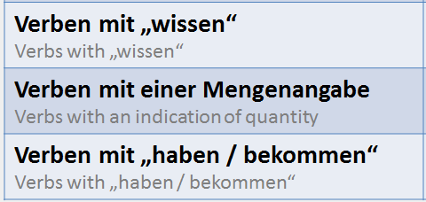
Zusammenfassung
passive voice
Beim Passiv ist die Person, die etwas tut, unwichtig oder unbekannt. Die Handlung selbst ist wichtig.
In the passive form the action itself is important and not the person who does it.
Das Passiv benutzt man in verschiedenen Zeiten und es muss immer konjugiert werden.
The passive form is used in different tenses and it needs to be conjugated.
Es gibt einige Verben, die kein Passiv bilden können.
There are some verbs that do not have a passive form.

Slide 9
P a s s i v
passive voice
Passiv - Vorgangspassiv
Subjekt (Täter) Prädikat Akkusativobjekt
Ein Kollege informiert ihn.
Subjekt Prädikat 1 (werden) Täter Prädikat 2 (Partizip II)
Er wird von einem Kollegen informiert.
1. Akkusativobjekt ⇒ Subjekt
2. Prädikat ⇒ werden (Position II) + Partizip II (ENDE)
3. Täter ⇒ von + Dativ
Der Pilot steuert den Airbus.
Der Airbus
wird gesteuert.
vom Piloten
❖ eine Seite zurück
⬥ nächste Seite

Slide 10
P a s s i v
passive voice
Passiv - Vorgangspassiv
Das Medikament lindert die Schmerzen.
Die Schmerzen
werden gelindert.
durch das Medikament
1. Akkusativobjekt ⇒ Subjekt
2. Prädikat ⇒ werden (Position II) + Partizip II (ENDE)
3. Täter ⇒ von + Dativ / durch + Akkusativ

Slide 11
P a s s i v
passive voice
1. Man vermeidet einen Streit.
X
wird vermieden.
Ein Streit
2. Niemand informiert uns.
Wir
werden informiert.
nicht
3. Niemand spricht ein Wort.
K
ein Wort
wird gesprochen.
man ⇒ X / niemand ⇒ Negation (nicht / kein)

Slide 12

P a s s i v
passive voice
Passiv – Vorgangspassiv (unpersönlich)
Aktiv: kein Akkusativobjekt  Passiv: unpersönliches Subjekt „Es“.
Man dankt den Helfern 
Es
wird gedankt.
den Helfern
X
Meist setzt man ein anderes Satzglied an Position I: „Es“ ist dann verborgen.
Man gratuliert ihnen .
Es
ihnen
wird gratuliert.
X
Ihnen wird gratuliert.
Es wird ihnen gratuliert.

Slide 13
P a s s i v
passive voice
Passiv – Vorgangspassiv (unpersönlich)
Man diskutiert lange. 
Es wird lange diskutiert.
Lange wird diskutiert.
Man hilft den Leuten. 
Es wird den Leuten geholfen.
Den Leuten wird geholfen.
Niemand wartet auf mich. 
Es wird nicht auf mich gewartet.
Auf mich wird nicht gewartet.

Slide 14
P a s s i v
passive voice
Die Zeitformen im Passiv
Aktiv Vorgangspassiv
Präsens Man renoviert das Rathaus. Das Rathaus wird renoviert.
Präteritum Man renovierte das Rathaus. Das Rathaus wurde renoviert.
Perfekt Man hat das Rathaus renoviert. Das Rathaus ist renoviert worden.
Plusquamperfekt Man hatte das Rathaus renoviert. Das Rathaus war renoviert worden.
Futur I Man wird das Rathaus renovieren. Das Rathaus wird renoviert werden.
Futur II Man wird das Rathaus renoviert haben. Das Rathaus wird renoviert worden sein.
Präsens Man renoviert das Rathaus. Das Rathaus wird renoviert.
Präteritum Man renovierte das Rathaus. Das Rathaus wurde renoviert.
Perfekt Man hat das Rathaus renoviert. Das Rathaus ist renoviert worden.
Plusquamperfekt Man hatte das Rathaus renoviert. Das Rathaus war renoviert worden.
Futur I Man wird das Rathaus renovieren. Das Rathaus wird renoviert werden.
Futur II Man wird das Rathaus renoviert haben. Das Rathaus wird renoviert worden sein.

Slide 15
P a s s i v
passive voice
Zusammenfassung
1. Akkusativobjekt ⇒ Subjekt (Nominativ)
kein Akkusativobjekt  ⇒ Es oder Subjekt nicht sichtbar (verborgen)
2. Prädikat (Zeit?) ⇒ werden (Person? Zahl?) + Partizip II
(Position II) (ENDE)
3. Täter ⇒ von + Dativ / durch + Akkusativ
man ⇒ X / niemand ⇒ Negation (nicht / kein)
Das zuständige Amt lehnte den Antrag ab.
Der Antrag
wurde abgelehnt.
vom zuständigen / durch das zuständige Amt

Niemand hatte mit solchen Problemen gerechnet.
war gerechnet worden.
nicht
mit solchen Problemen
Mit solchen Problemen war nicht gerechnet worden.
Es

Slide 16
P a s s i v
passive voice
Zusammenfassung
1. Akkusativobjekt ⇒ Subjekt (Nominativ)
kein Akkusativobjekt  ⇒ Es oder Subjekt nicht sichtbar (verborgen)
2. Prädikat (Zeit?) ⇒ werden (Person? Zahl?) + Partizip II
(Position II) (ENDE)
3. Täter ⇒ von + Dativ / durch + Akkusativ
man ⇒ X / niemand ⇒ Negation (nicht / kein)
Selbstverständlich gab man die Hinweise weiter.
Selbstverständlich ________ die Hinweise _____________.
In naher Zukunft rechnet man mit keiner entscheidenden Veränderung.
In naher Zukunft _____ mit keiner entscheidenden Veränderung __________.
Man hat die Menschen leider viel zu spät gewarnt.
Leider ______ die Menschen viel zu spät ______________.
Die Experten haben die Ergebnisse sehr unterschiedlich bewertet.
Die Ergebnisse _____________ Experten sehr unterschiedlich _______________.
wurden weitergegeben
wird gerechnet
sind gewarnt worden
sind von den bewertet worden

Slide 17
P a s s i v
passive voice
Zusammenfassung
1. Akkusativobjekt ⇒ Subjekt (Nominativ)
kein Akkusativobjekt  ⇒ Es oder Subjekt nicht sichtbar (verborgen)
2. Prädikat (Zeit?) ⇒ werden (Person? Zahl?) + Partizip II
(Position II) (ENDE)
3. Täter ⇒ von + Dativ / durch + Akkusativ
man ⇒ X - niemand ⇒ Negation (nicht / kein)
Aktiv ⇒ Vorgangspassiv
Vorgangspassiv ⇒ Aktiv
1. von + Dativ / durch + Akkusativ ⇒ Täter (Subjekt)
X ⇒ man - Negation (nicht / kein) ⇒ niemand (nicht obligatorisch)
2. werden (Person? Zahl?) + Partizip II ⇒ Prädikat (Zeit?)
(Position II) (ENDE)
3. Subjekt (Nominativ) ⇒ Akkusativobjekt
Es oder Subjekt nicht sichtbar (verborgen) ⇒ kein Akkusativobjekt 

Slide 18
P a s s i v
passive voice
Passiv mit Modalverben
Aktiv Vorgangspassiv
Man muss den Raum verlassen.
Der Raum muss verlassen werden.
Man soll den Raum verlassen.
Der Raum soll verlassen werden.
Man darf den Raum verlassen.
Der Raum darf verlassen werden.
Man kann den Raum verlassen.
Der Raum kann verlassen werden.
Man will den Raum verlassen.
Der Raum soll verlassen werden.

Slide 19
P a s s i v
passive voice
Passiv mit Modalverben
Zeiten
Präsens
Imperfekt
Perfekt
Plusquamperfekt
Futur I
Der Raum muss renoviert werden.
Der Raum musste renoviert werden.
Der Raum hat renoviert werden müssen.
Der Raum hatte renoviert werden müssen.
Der Raum wird renoviert werden müssen.

Slide 20
P a s s i v
passive voice
Zustandspassiv
Das Vorgangspassiv beschreibt eine Aktion in Richtung Subjekt:
z. B. Ihr Rucksack wurde gestohlen.
Das Zustandspassiv beschreibt einen Zustand des Subjekts:
z. B. Die Fenster sind geputzt.
Man kann nur von Verben, die ein Akkusativobjekt haben, ein Zustandspassiv bilden.
In der Regel kann man den Täter nicht nennen.
Ich habe das Zimmer aufgeräumt. ⇒ Das Zimmer ist jetzt aufgeräumt.
Beim Zustandspassiv steht das Resultat einer Handlung oder ein entstandener Zustand im Vordergrund. Man bildet das Zustandspassiv mit sein und Partizip II.
Die Felder sind mit Schnee bedeckt.
Das Fenster ist geöffnet.
Zustandspassiv kann auch einen Zustand beschreiben, der nicht aus einer Aktion entstand.
Die beiden Stadtteile sind durch einen Fluss getrennt.
Mit dem Zustandspassiv kann man einen aktuellen oder vergangenen Zustand ausdrücken.
Heute ist der Laden geöffnet. Gestern war der Laden geschlossen.

Slide 21
P a s s i v
passive voice
Die Zeitformen im Zustandspassiv
ist
war
Gegenwart Das Nachbarhaus ist jetzt wieder bewohnt.
Vergangenheit Das Nachbarhaus war lange nicht bewohnt.

